Slide 1
Scherzi di Carnevale
Osservazioni sulle temperature medie della festa più amata dai bambini

Slide 2
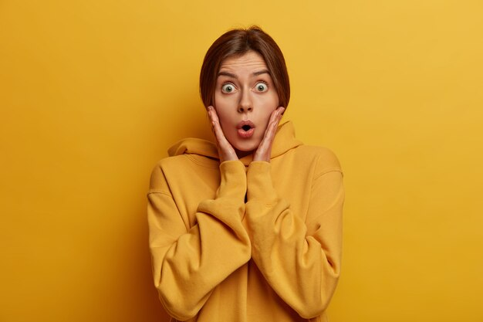
Le temperature delle ricorrenze
Analizzando i dati della stazione meteorologica di Palazzo Mancinelli degli ultimi 23 anni, riguardo alle principali feste e ricorrenze, si possono fare osservazioni piuttosto bizzarre

Slide 3
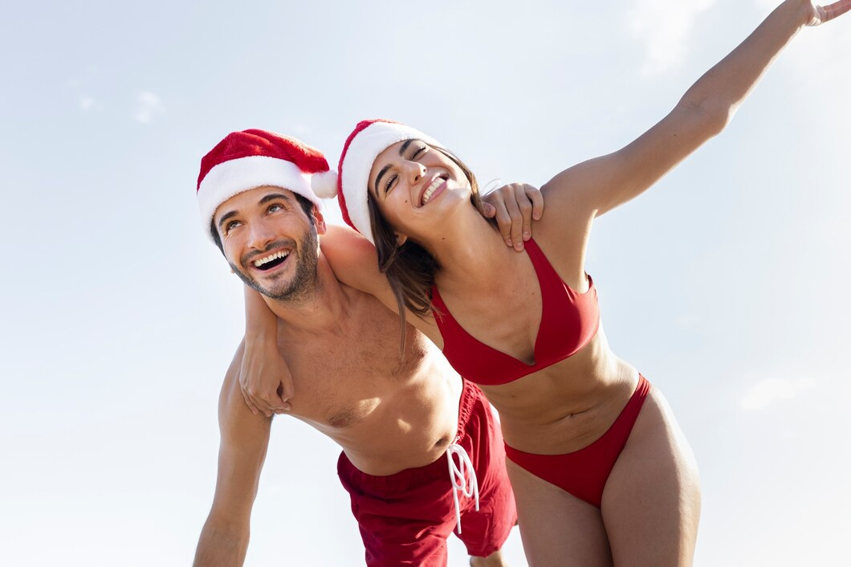
A Natale fa più caldo del normale
Lo abbiamo già detto: il giorno di Natale, in 20 anni, ha avuto una temperatura media di 7,6°C, che è più alta di 2,3°C rispetto a quella media relativa agli ultimi 10 giorni di dicembre (5,3°C). Quindi, negli ultimi 20 anni, il mese di Natale è stato in media molto più caldo del normale

Slide 4
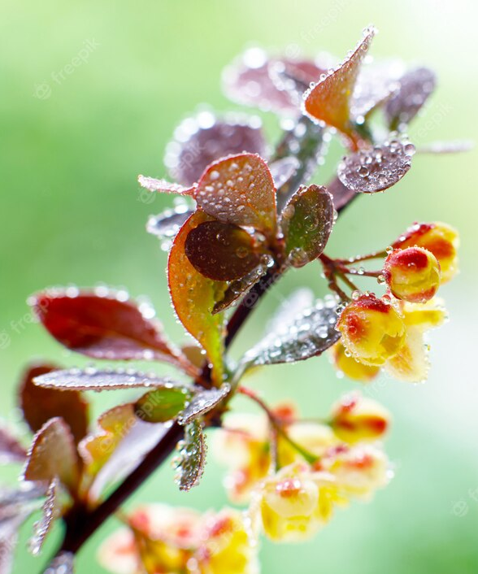
A Pasqua più freddo
Viceversa, i giorni di Pasqua degli ultimi 20 anni, hanno avuto temperature medie di 9,5°C, che è inferiore di 1,6°C alla norma per la prima decade di aprile (11,1°C). Quindi, Il giorno di Pasqua è stato in media più freddo del normale e un anno è persino nevicato.

Slide 5
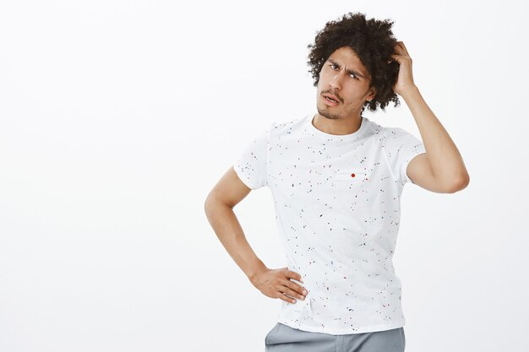
1/3 delle Pasque sono più fredde
Negli ultimi 20 anni, per ben 8 volte la Pasqua è stata più fredda del Natale precedente e per ben 6 volte più fredda del Natale successivo: in media questo è accaduto nel 33,3% delle occasioni

Slide 6
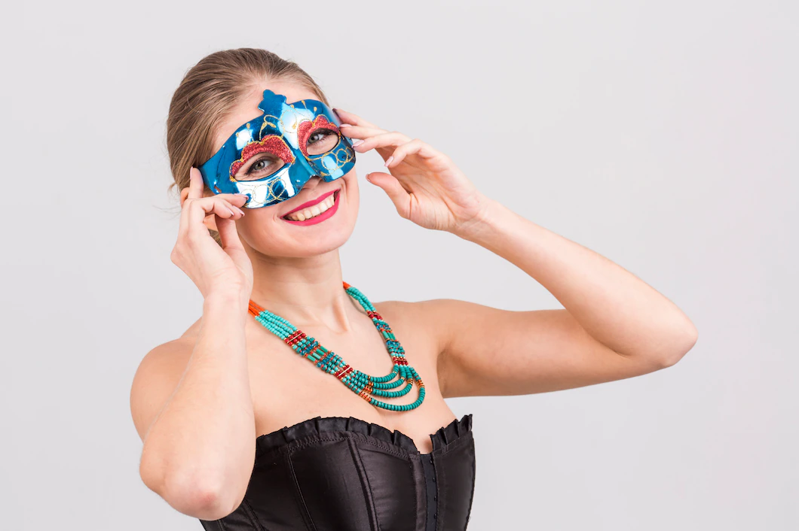
Ma se analizzassimo i dati per Carnevale?
Comunemente, si dice che per Carnevale nevica sempre. Se chiedete ad una qualsiasi persona, vi risponderà che a Carnevale è sempre freddo. C’è un fondo di verità in questa convinzione?

Slide 7
Analizziamo i dati
anno | Data Carnevale | Temperatura media (°C)
2001 | 27 febbraio | -3,2
2202 | 12 febbraio | 7,5
2003 | 4 marzo | 6,7
2004 | 24 febbraio | 4,9
2005 | 8 febbraio | 0,4
2006 | 28 febbraio | 4,2
2007 | 20 febbraio | 7,7
2008 | 5 febbraio | 7,3
2009 | 24 febbraio | 4,5
2010 | 16 febbraio | 5,2
2011 | 8 marzo | 1,1
2012 | 21 febbraio | 3,3
2013 | 12 febbraio | 4,4
2014 | 4 marzo | 6,9
2015 | 17 febbraio | 7,7
2016 | 9 febbraio | 10,3
2017 | 28 febbraio | 9,2
2018 | 13 febbraio | 1,2
2019 | 5 marzo | 10,6
2020 | 25 febbraio | 10,9
2021 | 16 febbraio | 0,9
2022 | 1° marzo | 1,9
media | 22 febbraio | 5,1 (6,7)
Visto che Carnevale viene sempre 46 giorni prima di Pasqua, ed è quindi anch’essa una festa variabile, sono andato a trovare le date di Carnevale degli ultimi 23 anni e per ognuna di essa ho trovato la temperatura media

Slide 8
Temperature delle feste a confronto
Pasqua 9,5°C
(-1,6°C)
Natale 7,6°C
(+ 2,3°C)
Carnevale 5,1°C
(-1,6°C)

Slide 9
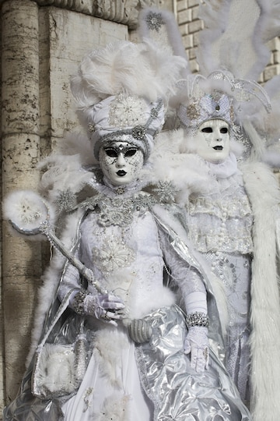
A Carnevale è veramente più freddo
Insomma, l’impressione secondo cui a Carnevale arriva sempre il freddo, pur essendo in molti casi errata, è mediamente esatta, in quanto non solo Carnevale è la ricorrenza più fredda (solo 5.1°C) ma è anche molto più fredda di quello che dovrebbe essere (-1,6°C).

Slide 10
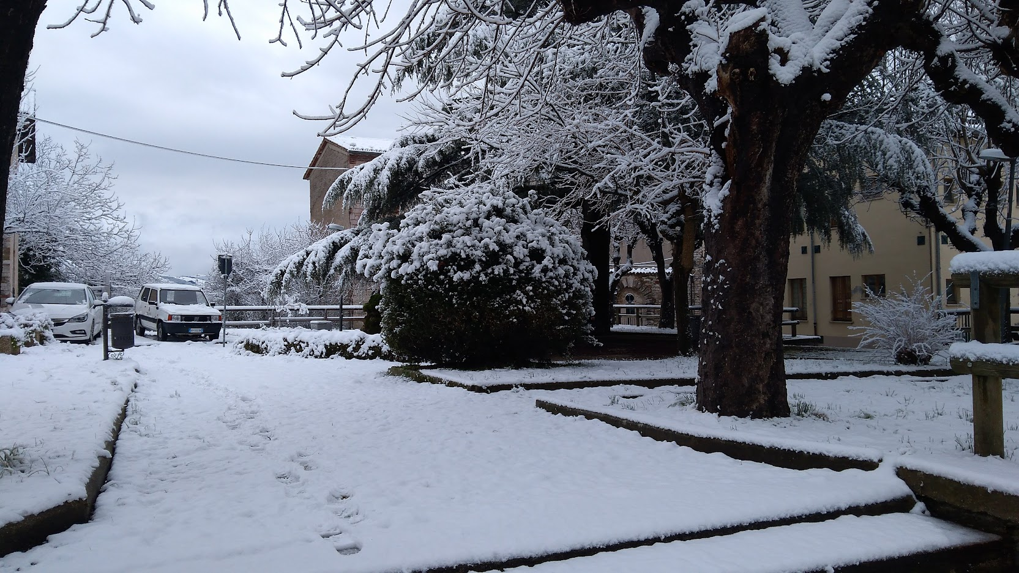
E’ la festa più nevosa
E’ anche la festa più nevosa (4 giorni di neve, contro 1 di Pasqua e 0 di Natale)

Slide 11
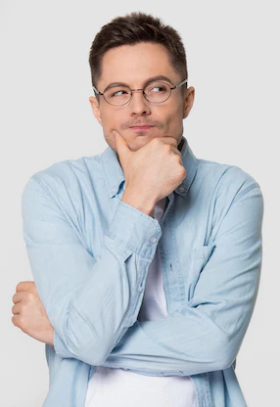
C’è una spiegazione scientifica?
La spiegazione possibile di questa circostanza piuttosto curiosa è la seguente: il mese di febbraio, negli ultimi 23 anni, è risultato mediamente poco più freddo del mese di dicembre (5,4°C contro 5,6°C) e poiché Carnevale, in media, è capitato il 22 febbraio negli ultimi 23 anni, ne consegue che è statisticamente normale che il giorno di Carnevale risulti almeno 0,2°C più freddo di quello di Natale.

Slide 12

Ma la forbice è molto più ampia
In realtà fra il giorno di Carnevale (+5,1°C) e quello di Natale (7,5°C) ci sono ben 2,4°C di differenza. Ci sono, quindi, oltre 2°C di differenza da giustificare.

Slide 13
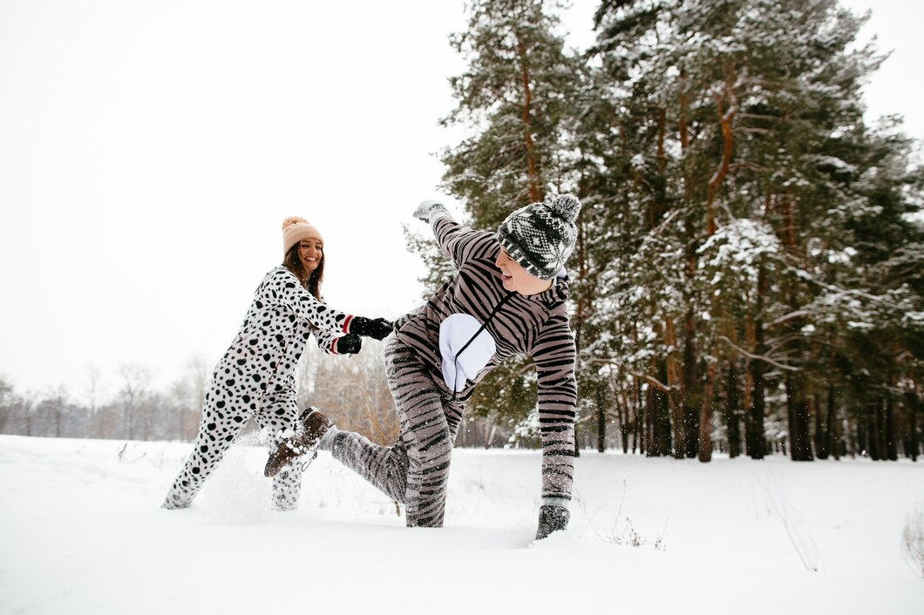
Una coincidenza
Potrebbe trattarsi, dunque, di una curiosa coincidenza: poiché a febbraio e a marzo, molto spesso, ci sono stati periodi di freddo anche intenso, Carnevale dev’essere capitato spesso, per caso, in periodi del genere.

Slide 14
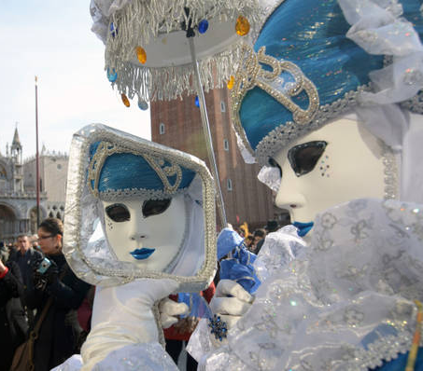
Insomma, uno scherzo di Carnevale
Solo un’indagine statistica più accurata, fatta su serie dati più lunghe, potrebbe definitivamente dirci se veramente il giorno di Carnevale, in modo statisticamente rilevante, cade più spesso in periodi freddi. Magari la lasciamo a quando ci saranno meno problemi importanti da risolvere in questo mondo…

Slide 15
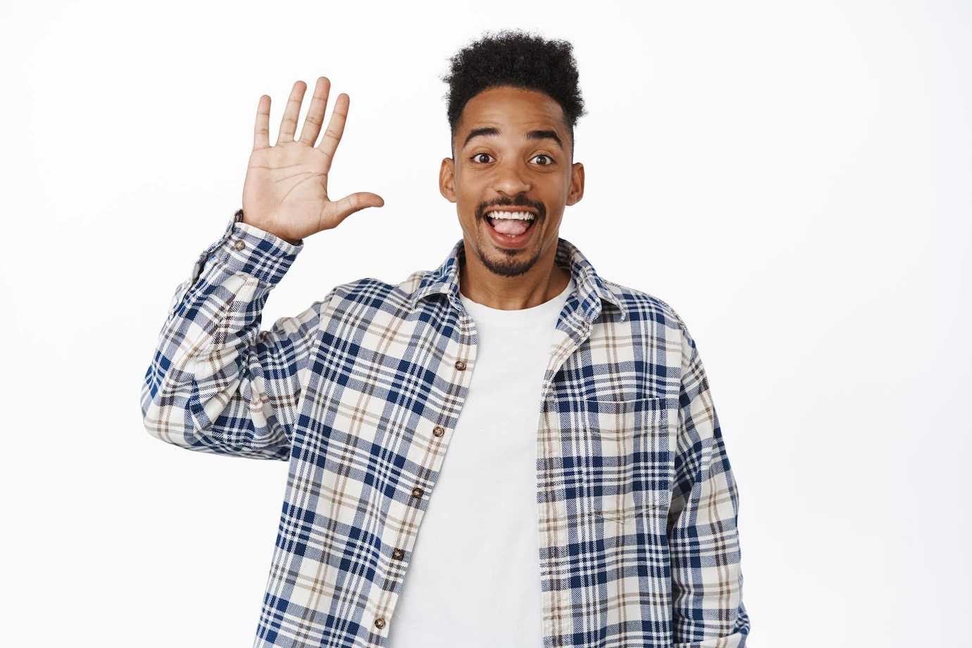
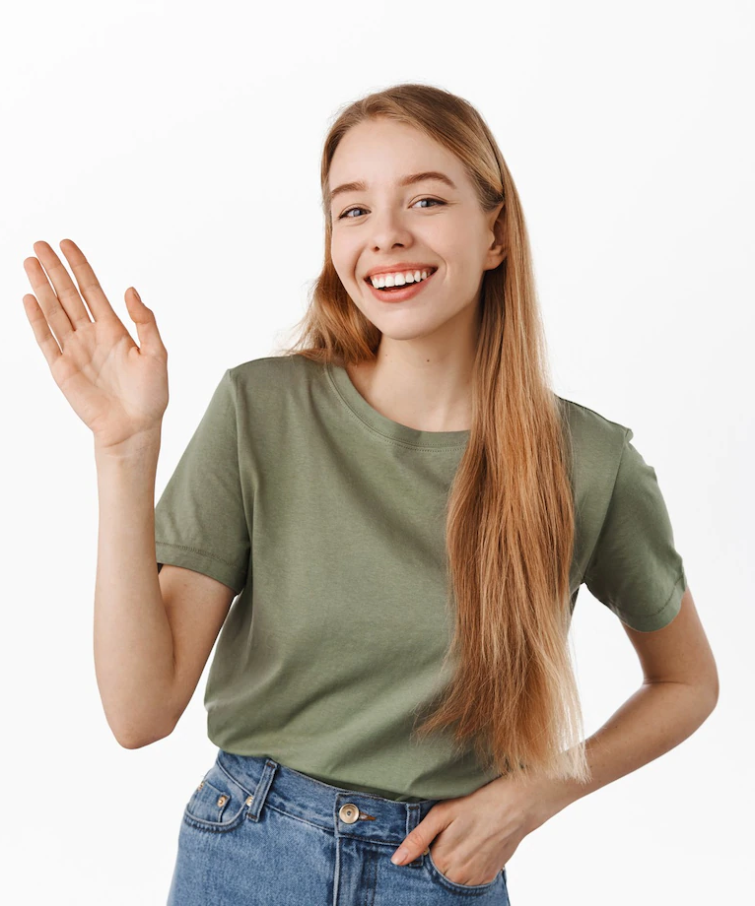
Buon fine settimana a tutti!

Slide 16
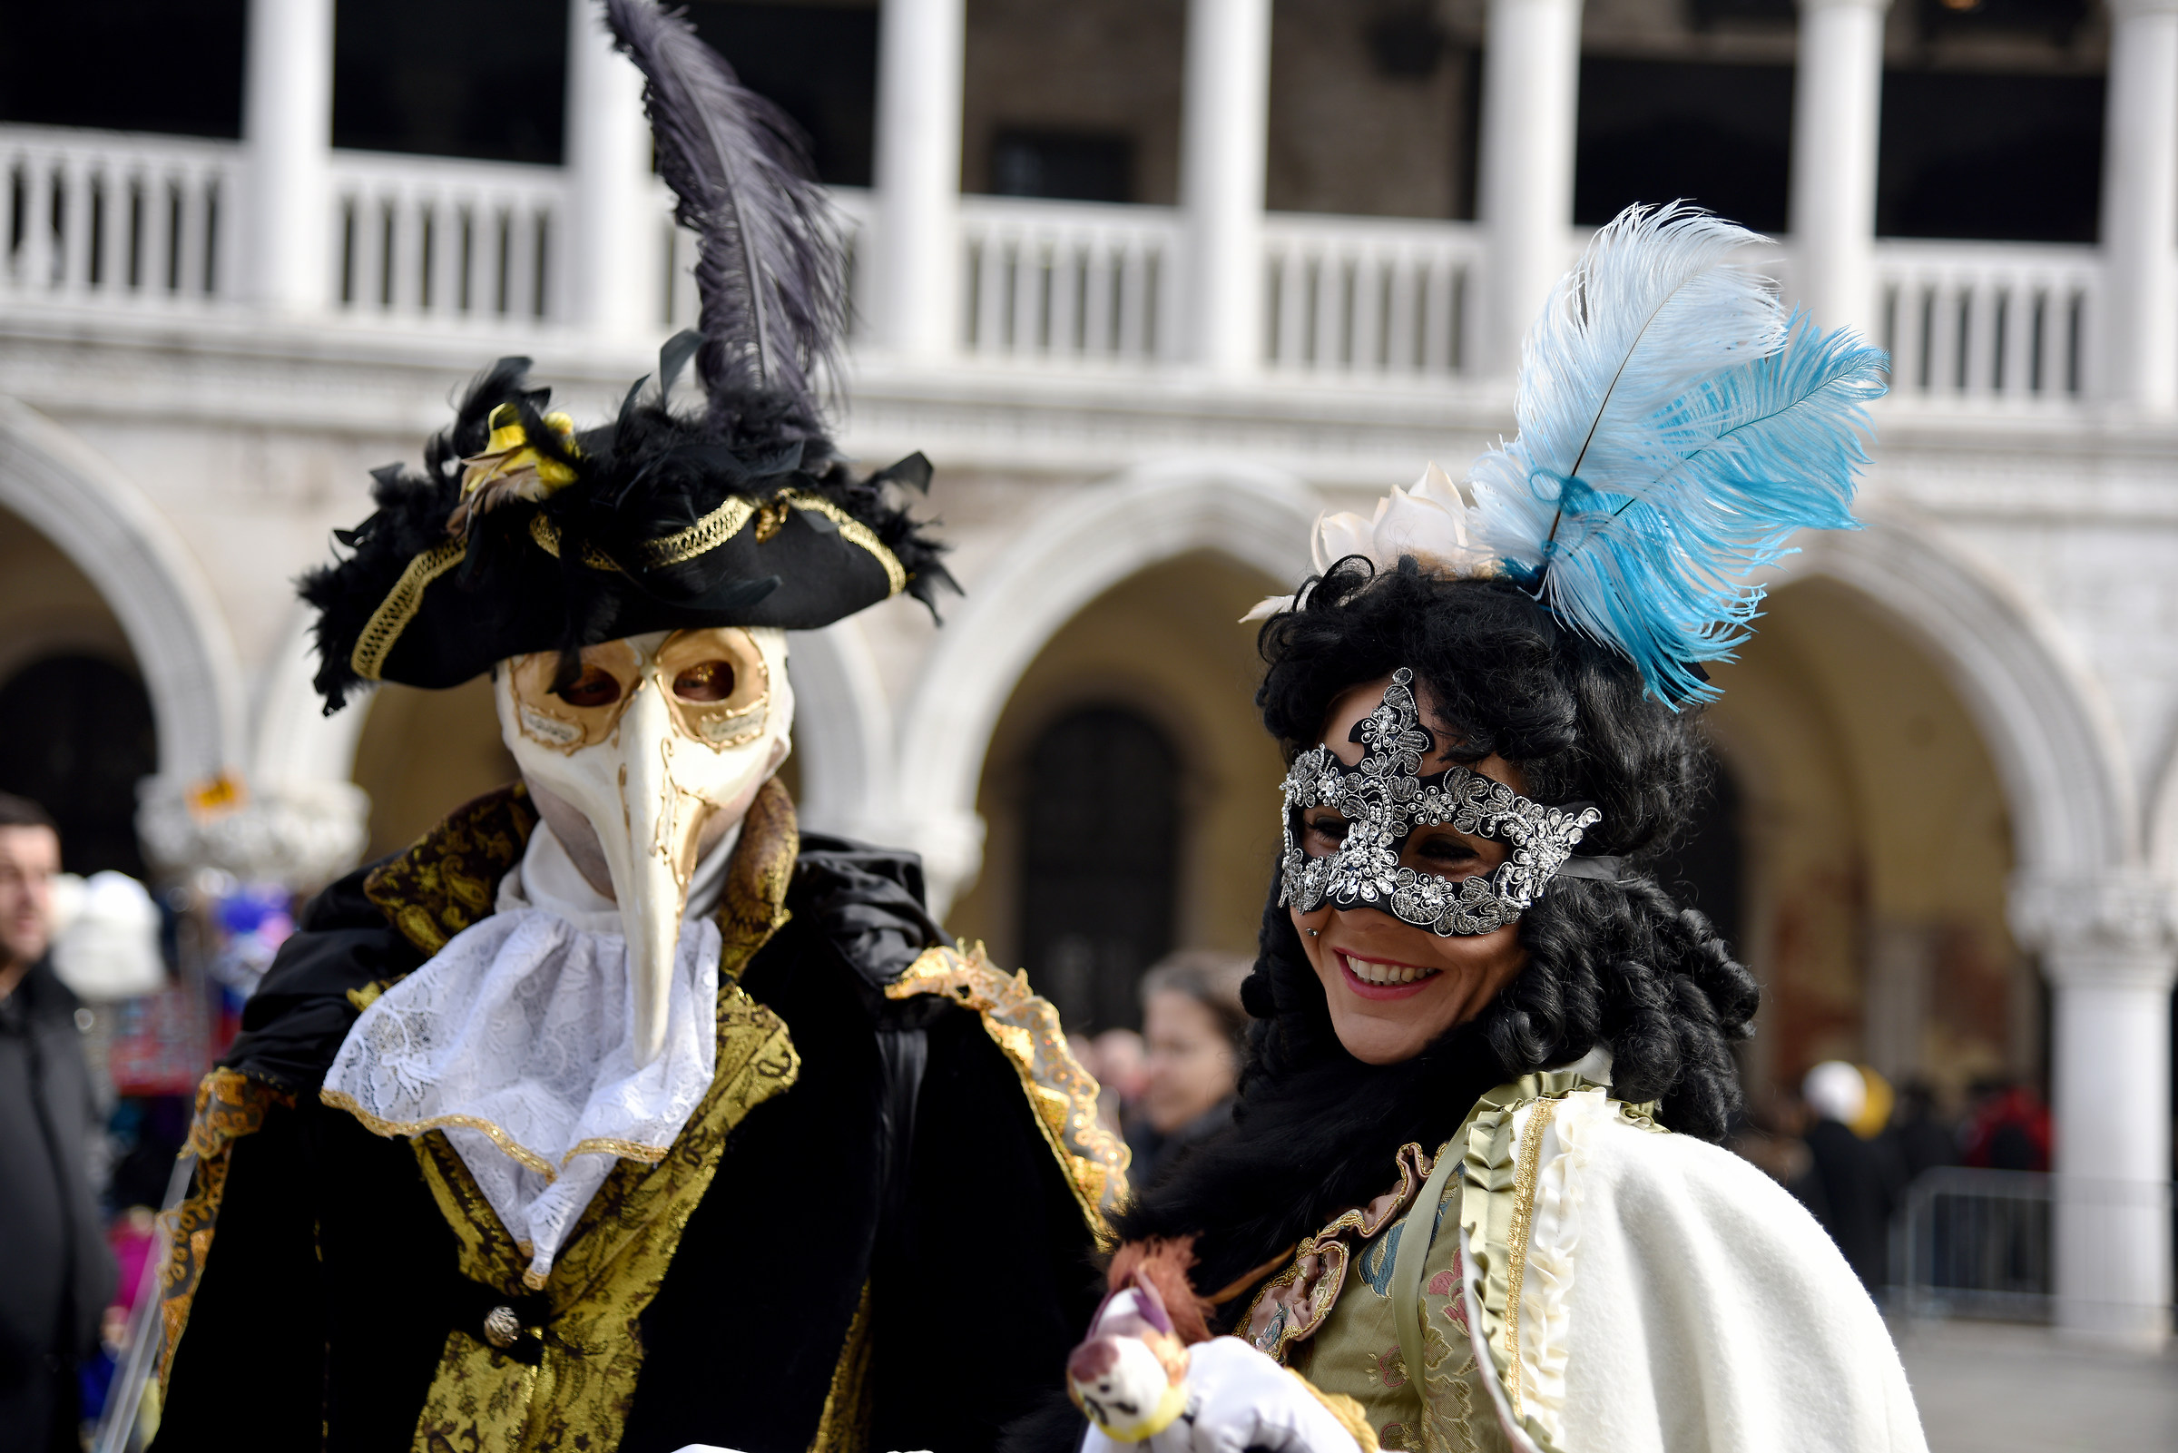
E buon Carnevale!

